Slide 1
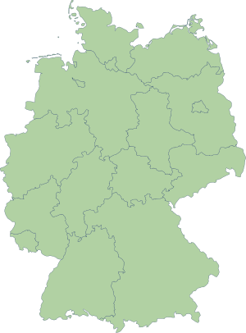
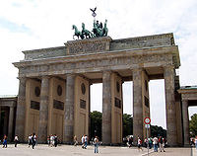
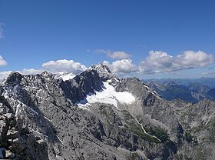
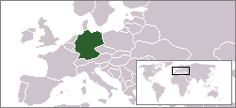
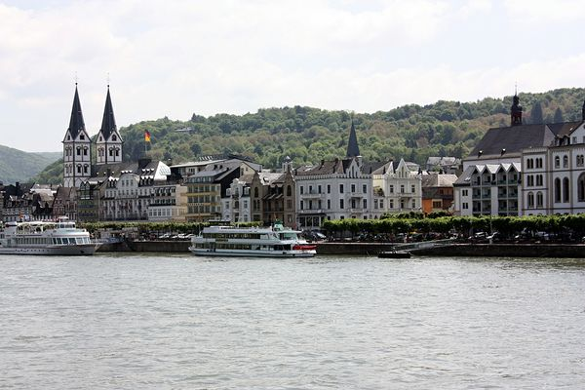
NEMČIJA
Deutschland
Germany

Slide 2
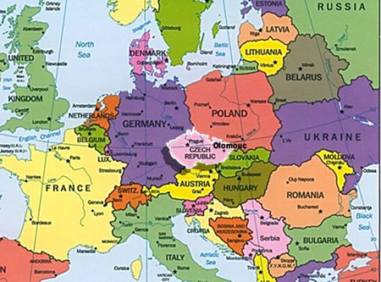
Meji na 9 držav

Slide 3
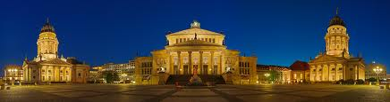
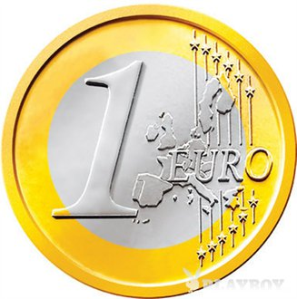
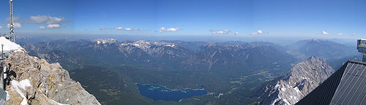
Osnovni podatki
Površina: 357.030 km²
Uradno ime: Zvezna Republika Nemčija
Prebivalci(2004): 82.561.000
Uradni jezik: nemški
Glavno mesto: Berlin
Denarna enota: evro
Najvišja gora: Zugspitz

Slide 4
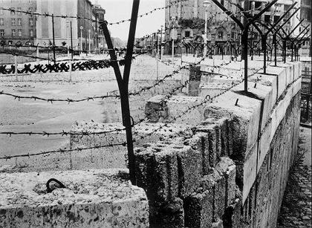
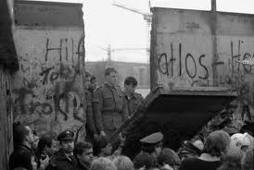
ZGODOVINA
Nastala oktobra leta 1990 z pridružitvijo dežel Nemške demokratične republike
V času velike politične napetosti leta so 1961 zgradili Berlinski zid, ki je bil porušen leta 1989

Slide 5
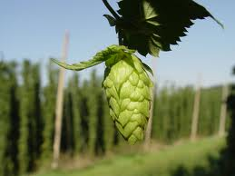
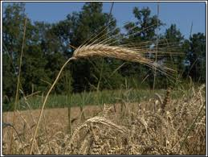
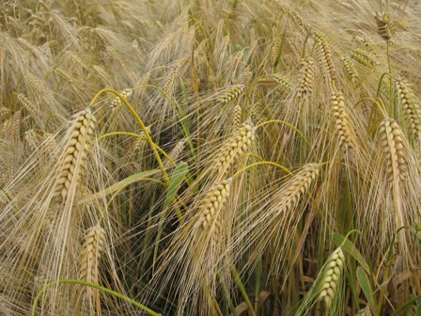

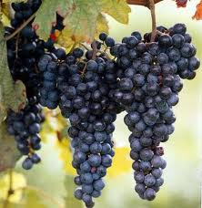
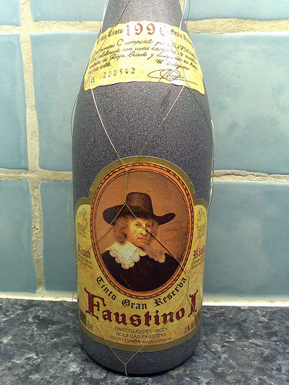
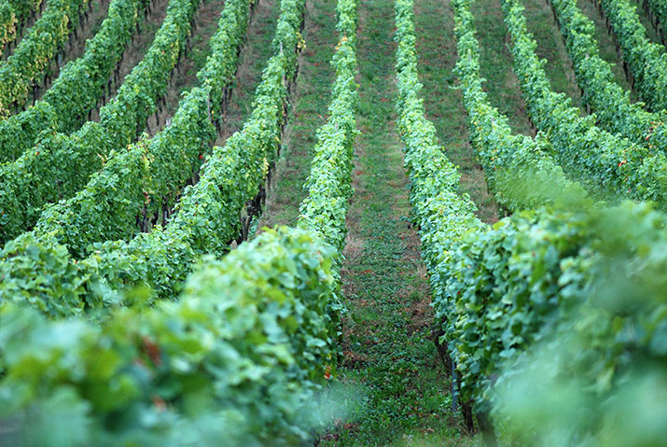
GOSPODARSTVO
50 % kmetijstvo
30% gozd
Najpomembnejši pridelki: pšenica, ječmen, oves, rž, sladkorna pesa, krmna pesa, krompir, hmelj( največja proizvajalka na svetu), zelenjava sadje in vino.

Slide 6
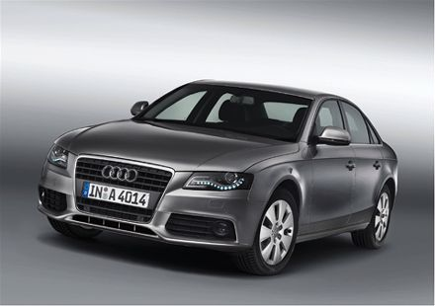
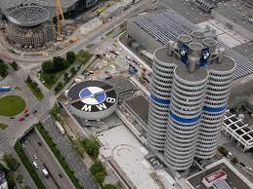
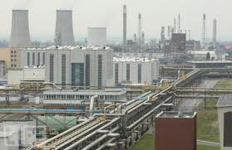
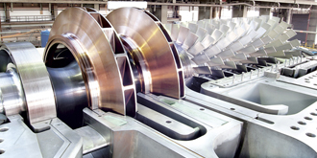

Slide 7
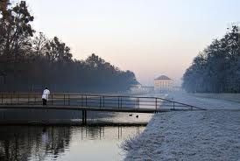
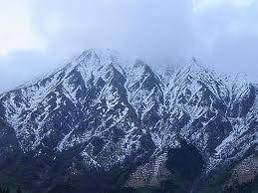
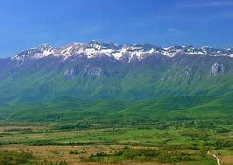
PODNEBJE
Oceansko z milimi zimami, topla poletja
Največ padavin v višjih delih sredogorja in Alpah
Sredogorje
Alpe

Slide 8
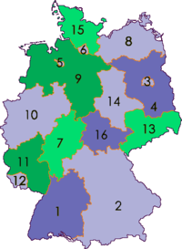



ZVEZNE DEŽELE
Nemčija je razdeljena na 16
zveznih dežel, te pa so:
1- Baden württemberg
2- Bavarska (bayern)
3- Berlin
4. Brandenburg
5. Bremen
6. Hamburg
7. Hessen
8. Mecklenburg – predpomorjanska
9. Spodnja saška
10. Severno Porenje- Vestfalija
11. Porenje- pfalška
12. Posarje
13. Saška
14. Saška- Anhalt
15. Schleswig- holstein
16- Turingija

Slide 9
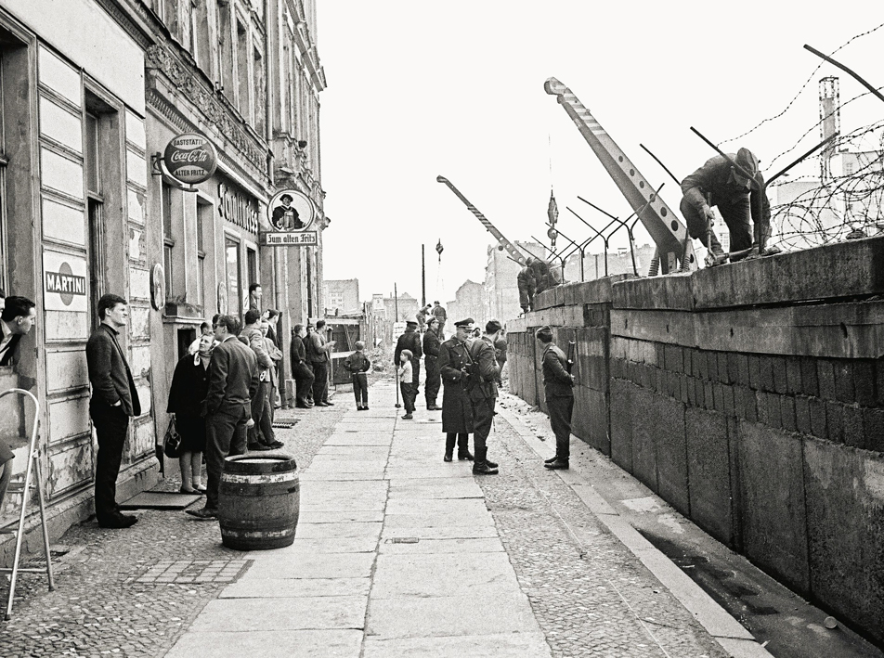
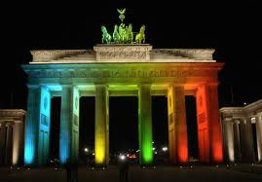
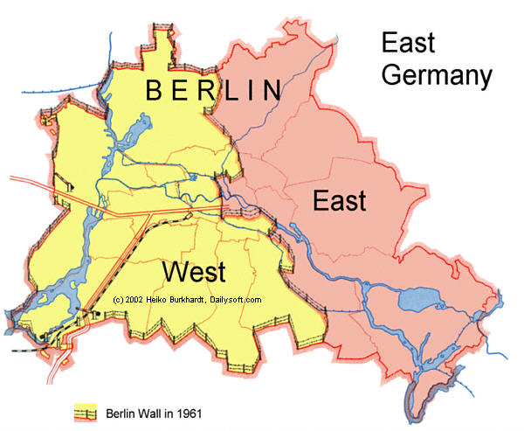
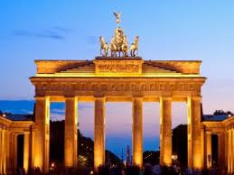
ZNAMENITOSTI
Najbolj znana sta Berlinski zid in Brandenburška vrata

Slide 10
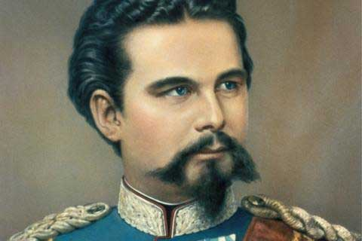
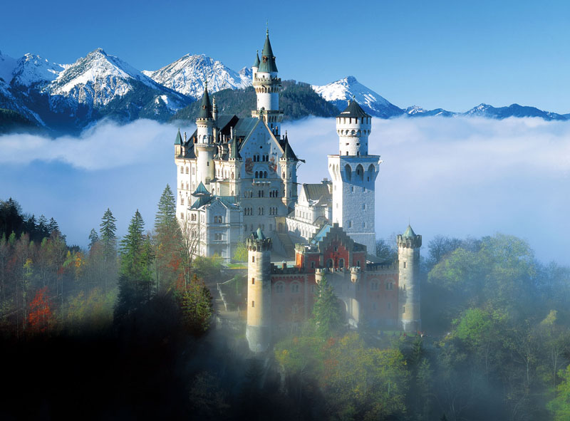
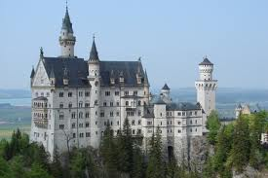
Bavarski gradovi
Gradove je zgradil kralj Ludvik II v19. stoletju s čimer je popolnoma izpraznil državno blagajno.

Slide 11
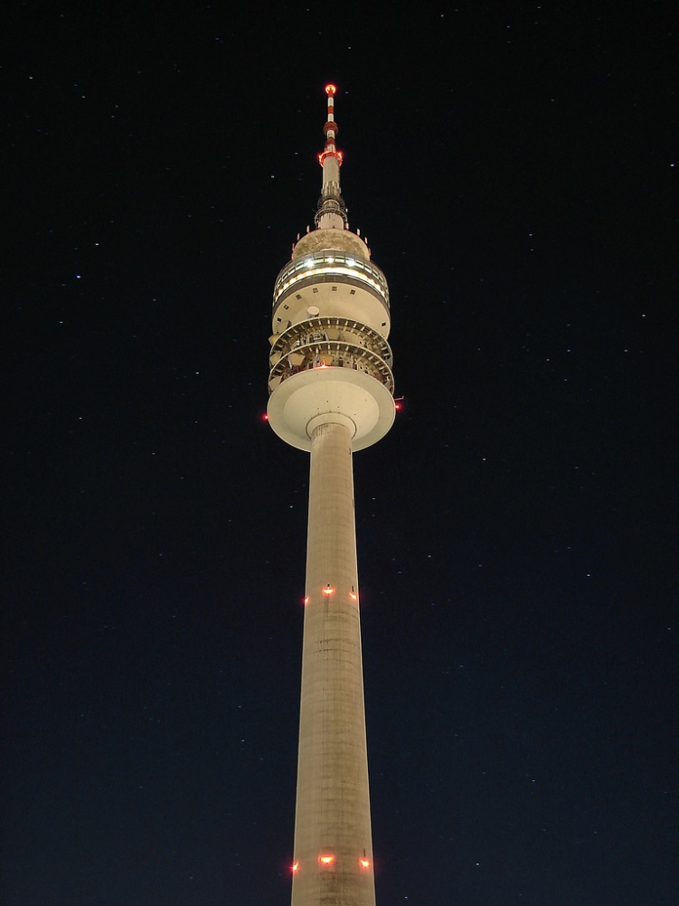
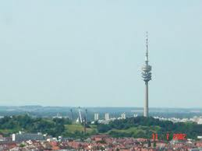
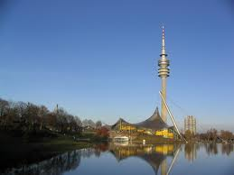
OLIMPIJSKI STOLP V MÜNCHNU

Slide 12
VIRI:
Knjiga: Države sveta, avtorja Karel Natek in Marjeta Natek, založba Mladinska knjiga, izdano Ljubljana 2006: str. 109-119
Knjiga: Evropa naša preteklost in sedanjost, avtor: Martina Boden, založba Mladinska knjiga, izdano Ljubljana 2004: 327- 331.
Internet:
http://www.mm-turist.si/bavarski-gradovi-dni-p-657.php
http://sl.wikipedia.org/wiki/Nem%C4%8Dija

Slide 13
http://europa.eu/abc/european_countries/eu_members/germany/index_sl.htm
http://www.gimvic.org/projekti/projektno_delo/2007/2f/gradovi/index.html
http://www.gimvic.org/projekti/projektno_delo/2007/2b/deutsch/Sport/op.html

